Slide 1







App Inventor
创意趣味编程
弹球游戏
（二）

Slide 2





目录
2. 游戏展示
1. 课程目标
3. 组件设计
4. 逻辑设计
5.课堂小练

Slide 3

PART 04
逻辑设计

Slide 4


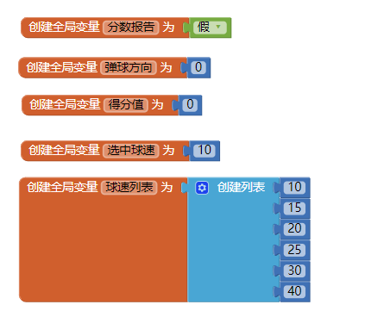
逻辑设计
Logical Design
1. 初始化准备工作——定义变量
避免游戏正常结束后多次出现游戏正常结束界面
储存小球运动时的速度方向，实现“继续游戏”的功能
选中球速，即小球的运动速度
球速列表，作为“球速选择列表”组件的元素列表

Slide 5
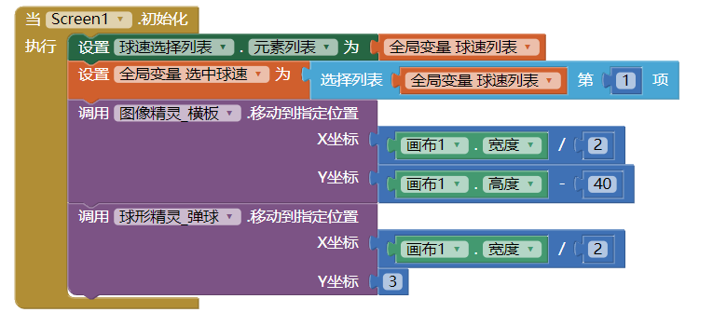
逻辑设计
Logical Design
2. 屏幕初始化
使得小球和横板在水平方向上都位于屏幕的中间

Slide 6
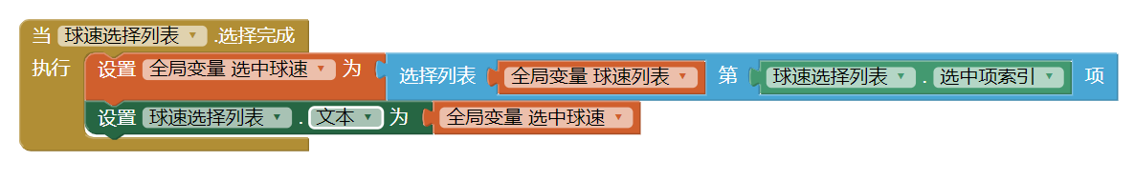
逻辑设计
Logical Design
3. 球速选择列表
将全局变量——球速列表与组件——球速选择列表联系起来

Slide 7
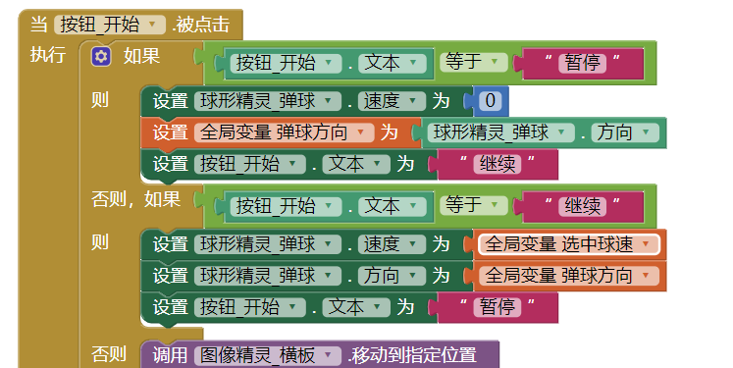
逻辑设计
Logical Design
4. “开始”按钮
暂停游戏：保存小球的运动方向（速度已保存在全局变量——选中球速）
继续游戏：恢复小球的速度和方向
精灵运动的主要属性：
速度 方向

Slide 8
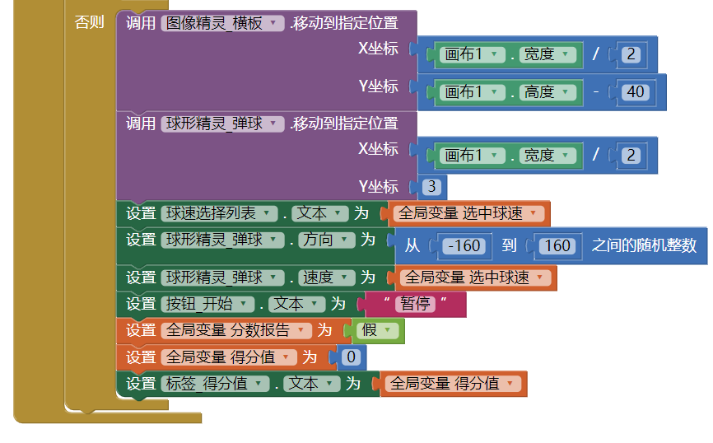
逻辑设计
Logical Design
3. “开始”按钮
开始游戏：小球在指定位置以选定速度大小、随机方向开始运动。相关变量初始化。

Slide 9
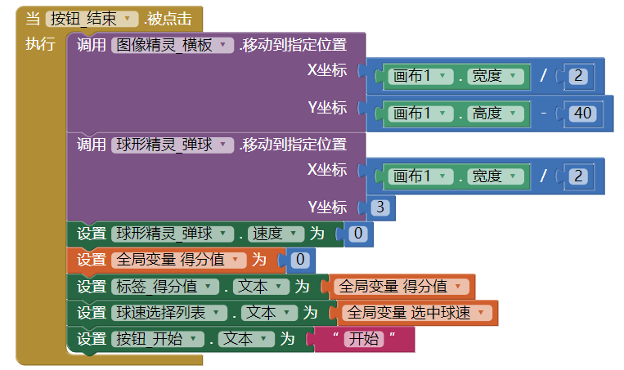
逻辑设计
Logical Design
4. “结束”按钮
横板复位
速度归零
分数清零
选中球速不变
“开始”按钮恢复初始状态

Slide 10
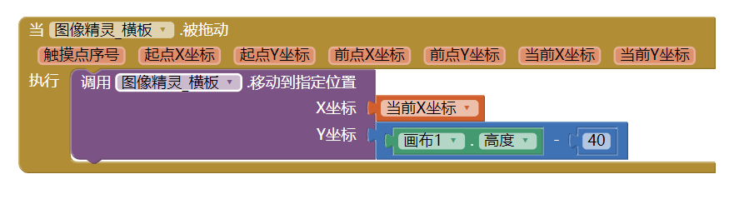
逻辑设计
Logical Design
5. 横板与小球
拖动横板：横板左右移动

Slide 11
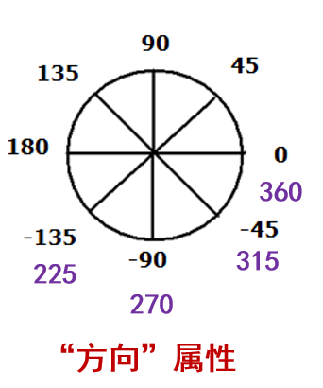
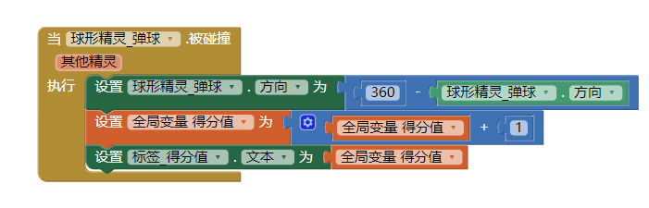
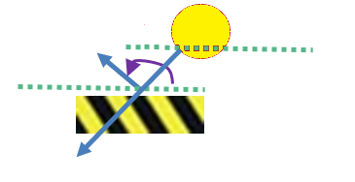
逻辑设计
Logical Design
5. 横板与小球
反弹算法
横板接住小球：小球反弹，得一分

Slide 12
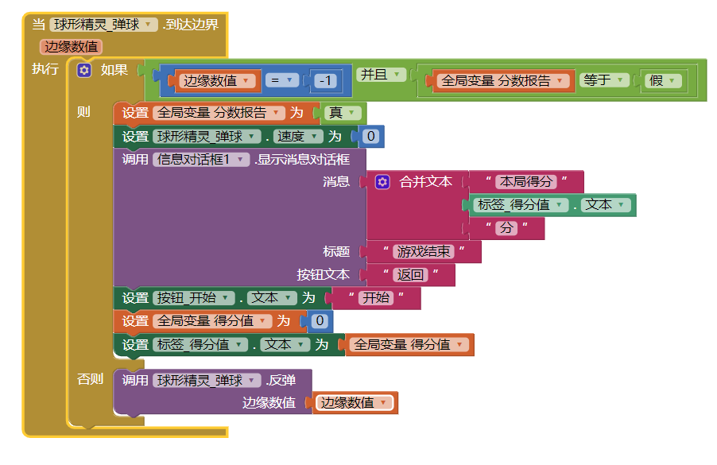
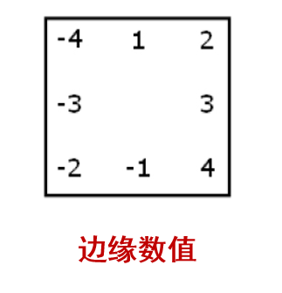
如果是落到最底下的边，游戏结束，报告分数
逻辑设计
Logical Design
5. 横板与小球
小球到达边界：
其他的边，直接反弹

Slide 13
PART 05
课堂小练

Slide 14
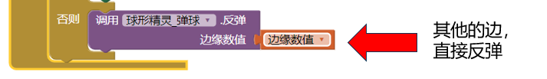
课堂小练
Think and Practice
本次案例实现球速选择功能使用的是什么组件？
A.全局变量——球速列表 B.列表选择框 C.标签
答案：B。
2. 本次案例中，小球接住横板时是改变小球的运动方向实现反弹的，那是否能像“逻辑设计——小球到达边界”那样直接调用反弹功能呢？为什么？
A.能。因为可以直接反弹
B.不能，因为这个功能不稳定
C.不能，因为没有边缘数值
答案：C。

Slide 15
课堂小练
Think and Practice
3. 本次案例中的横板和小球的实现分别依靠什么组件？
A.图像精灵和球形精灵 B.球形精灵和图像精灵
A.球形精灵和球形精灵 B.图像精灵和图像精灵
答案：A。
4. 以下哪个组件是不可见的？
A.按钮
B.标签
C.图像精灵和球形精灵
D.信息对话框
答案：D。

Slide 16
再见

